Slide 1
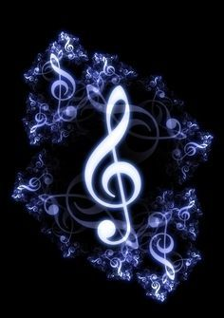
Поделба на човечките гласови и
поделба на
хорови(детски,женски и машки)

Slide 2
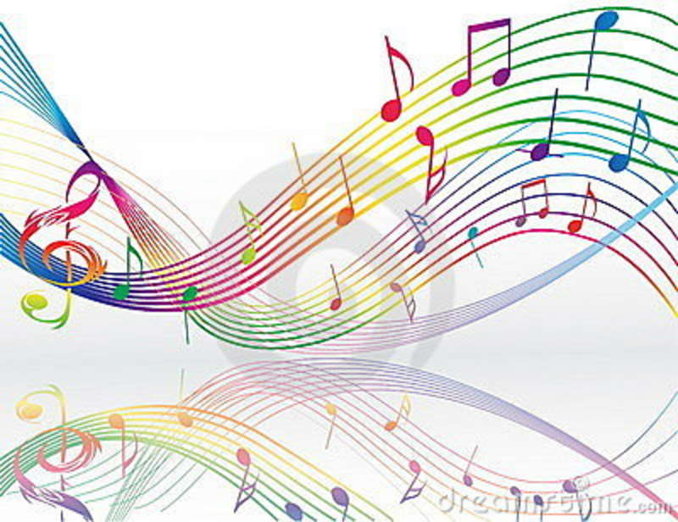
Резултати од учењето :
Ученикот/ученичката:
набројува женски и машки гласови;
препознава женски и машки гласови (по слух);
- разликува женски и машки гласови според карактеристики (боја и висина).
именува видови хорови;
- препознава машки, женски хор по слух;
- разликува машки, женски хор според видовите на гласови;
-именува гласови во мешаниот хор;
- препознава мешан хор по слух;
- воочува видови гласови во мешаниот хор.

Slide 3
Музиката која што се исполнува со човечки глас се нарекува ВОКАЛНА МУЗИКА
Постојат три видови на човечки гласови:
ЖЕНСКИ
МАШКИ
ДЕТСКИ

Slide 4
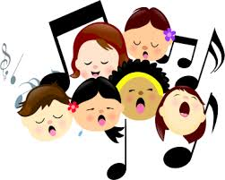
Во зависност од гласовните можности на пејачот
(обемот на тоновите од најниски до највисоки),гласовите се делат на:
ВИСОКИ
СРЕДНИ
НИСКИ

Slide 5
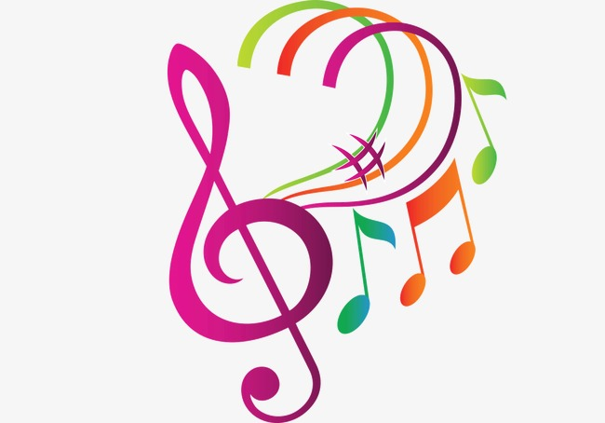
ЖЕНСКИ ГЛАСОВИ
Гласот на девојчињата во развојниот период се менува и во младешката возраст добива звучна јачина,боја и се оформува во ЖЕНСКИ ГЛАС.
Зависно од гласовните можности(обемот на гласот),женските гласови се поделени на:
СОПРАН(висок,подвижен,светол и со најразвиени тонови во високиот регистар
МЕЦОСОПРАН(понизок сопран со позатворена звучност кој во пониските тонови се доближува до алтот)
АЛТ(низок женски глас со карактеристична звучност и нијанси на мека и позатворена боја
https://www.youtube.com/watch?v=J-GPxk8n0aE
https://www.youtube.com/watch?v=6x4k3HISXDk
https://www.youtube.com/watch?v=mqO9Im3Egh8

Slide 6
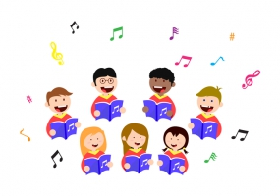
МАШКИ ГЛАСОВИ
Гласот на момчињата во развојниот период се менува и во младешката возраст се
трансформира во МАШКИ ГЛАС.
Зависно од гласовните можности(опсегот на гласот),машките гласови се делат на:
ТЕНОР(висок и подвижен машки глас)
БАРИТОН(среден мажки глас,понизок од тенорот)
БАС(најнизок машки глас со карактеристични нијанси на мека,збиена и силна звучност)
https://www.youtube.com/watch?v=cWc7vYjgnTs
https://www.youtube.com/watch?v=TKDXr_fimQ8
https://www.youtube.com/watch?v=KN8wxSgaCfw

Slide 7
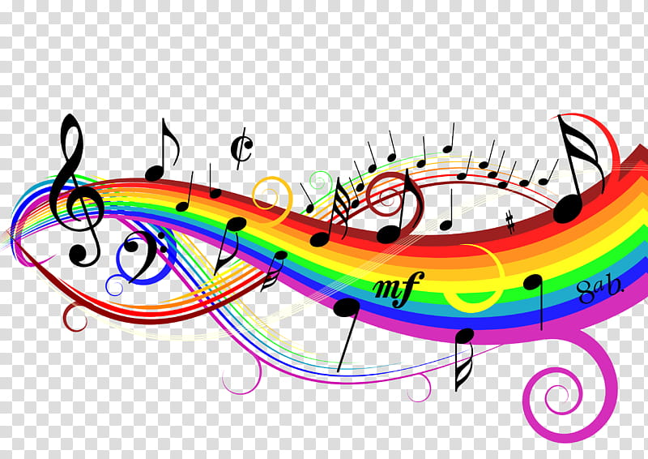
ВОКАЛЕН АНСАМБЛ-ХОР
Хорот е најголем вокален ансамбл составен од поголема група пејачи кои исполнуваат едногласни или повеќегласни хорски композиции.
Сите видови човечки гласови,во хорското пеење треба да имаат вокална,интонативна и динамичка изедначеност.

Slide 8
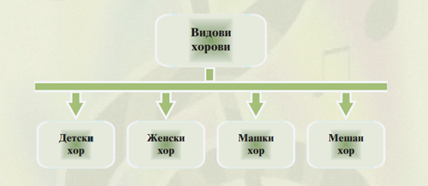

Slide 9
ДЕТСКИ ХОР –вокален ансамбл составен од детски гласови,а хористи можат да бидат девојчиња и момчиња кои имаат желба за пеење и поседуваат гласовни и музикални способности.
Хористите кои имаат светол и висок глас,пеат Iглас.
Оние кои имаат малку потемна боја и не пеат толку високи тонови, пеат II глас,а хористите кои имаат најдлабок и најтемен глас ,пеат IIIглас.
https://www.youtube.com/watch?v=NWxu8S6QdqU

Slide 10
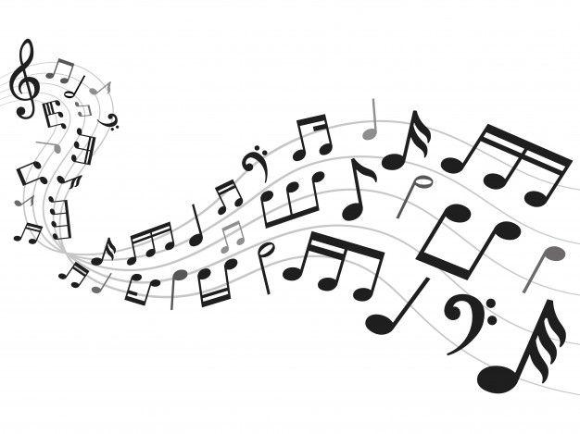
ЖЕНСКИ ХОР-е вокален ансамбл составен од возрасни женски гласови:сопрани,мецосопрани и алти.
Женскиот хор може да имамасовен и моќен,но и лирски,нежен звук
Обемот на гласот кај пејачите како и оформениот вокал и капацитет на гласот дава можност да се исполнуваат композиции со различен карактер и жанр.
https://www.youtube.com/watch?v=ZrZfpG8mwNY

Slide 11
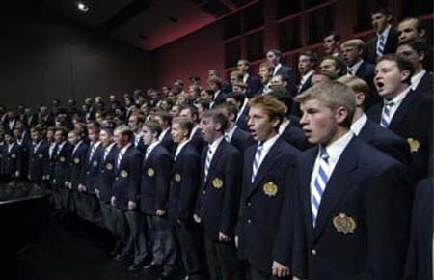
МАШКИ ХОР е вокален ансамбл составен од машки возрасни пејачи:тенори,баритони и баси.
Има масовна,моќна и потемна звучност за разлика од женскиот и детскиот хор кој кога се слуша остава впечаток на сплотеност и цврстина .
На репертоарот на машки хор се застапени едногласни,двогласни,трогласни и повеќегласни хорски композиции.
https://www.youtube.com/watch?v=4gRAuB0L30g

Slide 12
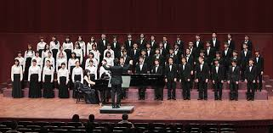
МЕШАН ХОР
Обединети двата хора(машки и женски) го сочинуваат мешаниот хор.Тој претставува најмасовен вокален ансамбл со богат колорит и голема звучна моќ.
https://www.youtube.com/watch?v=gNt9ujfgKMI&feature=youtu.be

Slide 13
ОУ„Гоце Делчев“-Битола
Наставник по музичко образование:
Марија Арсиќ

